Slide 1
SPA (Single Page Application) – 개발 프레임 워크
AngularJS(Angular) – 구글에서 만들어서 제시
React (Fromtal Framework) – 페이스북에서 만들어서 제시
SPA 중에서 1위
Vue (트위터에서 제작)
Nexacro – 한국에서 낸 프레임워크
MPA (Multi Page Application) (PHP JSP AHP 등)
React – ES6 (Javascript) 스크립트 기반으로 동작
SPA 이기 때문에 사용자 반응성이 좋음.
Server 부하를 줄여준다.
PWA(Progressive Web App) 개발에 유리.
Node.js 는 React 를 활용하기 편하게 만들어주는 플랫폼

Slide 2

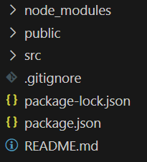
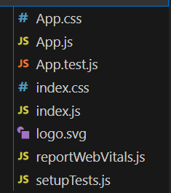
(프로젝트 템플릿)CRA 템플릿 생성하기
Node_modules = 모듈, 패키지(라이브러리) 폴더 (복사시 제외)
Public – 배포 관련 폴더
Src 폴더 내 App.css 및 App.js 를 주로 사용

Slide 3
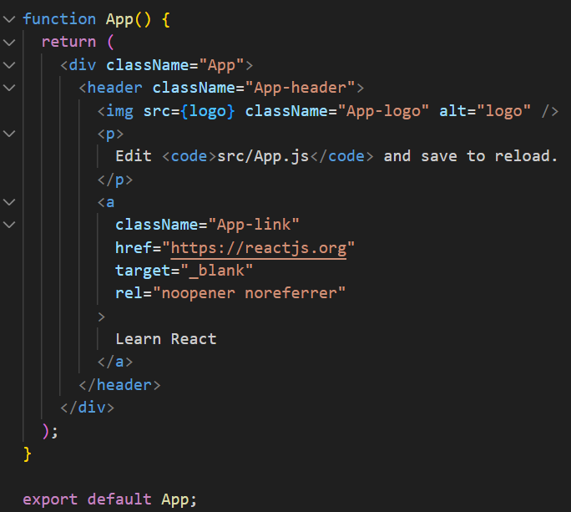
Javascript 문법 – function(){}
return 뒤에 소괄호등…
Html과 비슷하지만 html이 아님.
자바스크립트로 html을 만드는 문법
Return() 구간을 JSX (Javascript Expression)
(JSX 기반의 VirtualDOM 성능 향상)
(데이터 바인딩 특성)
DIV 페이지 만들어서 return
JSX 는 React 의 최적화를 위해 사용
현재폴더 = . 으로 표시

Slide 4

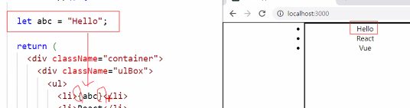
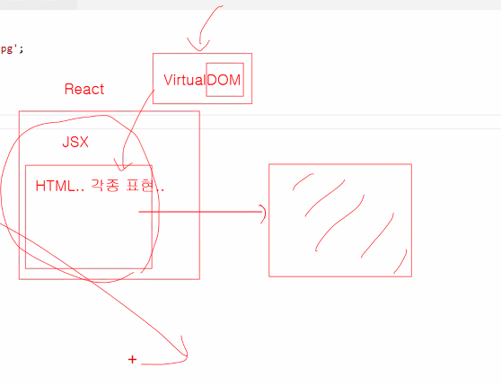
폴더 내 IMG파일을 Image 라는 이름으로 저장
JSX 문법에서 자바스크립트 변수를 사용하기 위해서는 중괄호 { } 사용 (하단ex)
React 는 가상 DOM을 이용하여 실제DOM 으로 처리
Document.getElecmentBy… 사용시 실제 DOM 을 사용
>잦은 에러 등이 나타남. > 사용을 지양 함

Slide 5
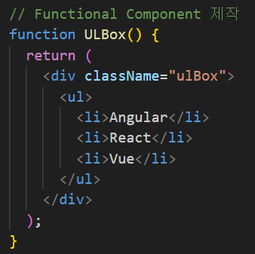
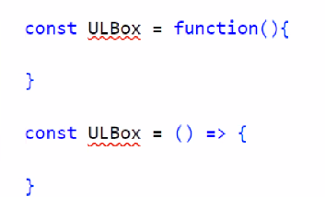

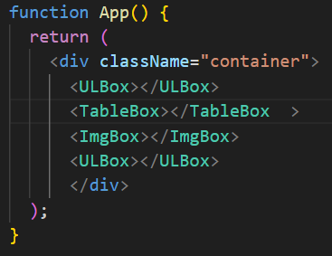

Slide 6
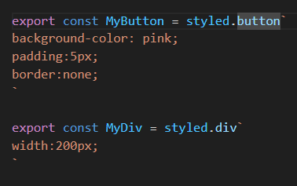


JSX에서 `` 사용하기 위해선 { } 자바스크립트 문법을
사용하기 위한 { } 사용

Slide 7
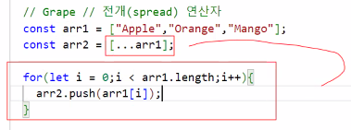
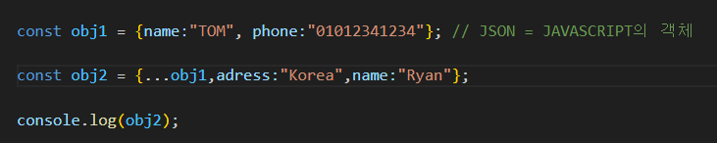
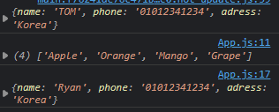
Spread / (전개 연산자)
다른 배열을 가져와 대입할 경우 사용
동일 키에 밸류 입력 시 덮어쓰기
키, 밸류 추가 가능

Slide 8

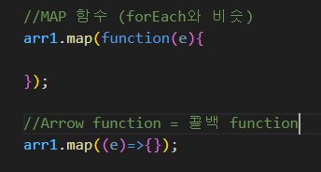
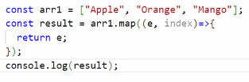





Destruct
배열의 요소를 알아서 변수에 담아준다.
MAP 함수
매개변수로 function 사용 > e 는 항목 index는 선택사항으로 배열의
위치 표기
Jsx 형식으로 사용도 가능

Slide 9
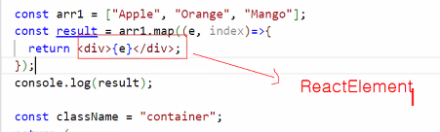

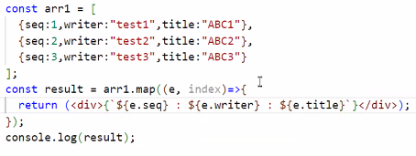

배열에서 각 내용을 출력
객체배열을 받아와 출력

Slide 10
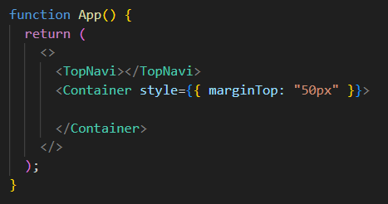

React bootstrap
무의미한 div 보단 (프래그먼트) 아무것도 없는 요소 사용

Slide 11
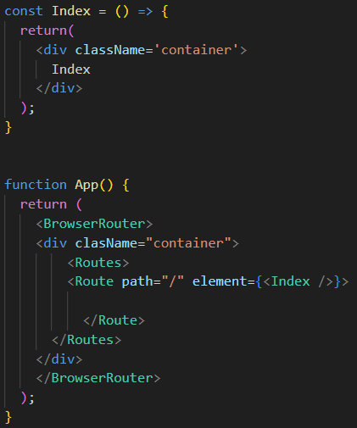
페이지 전환
React spa 에서 페이지 전환방법
Browser의 주소창 활용측면에서 기존의 방식과 비슷 –
Location.href, a 사용 가능 (위 두가지는 서버로 링크를 보냄 > 서버로 불필요한 request를 보내버림)
React에서는 일반적으로 react-router-dom 라이브러리를 활용하여 전환

Slide 12
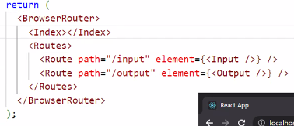
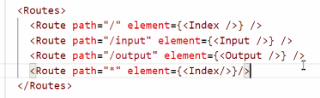
BrowserRouter 안에 Routes 안에 Route 가 있어야 함
바깥으로 Routing 관련 코드가 있으면 에러
Routes 밖에 있는건 주소와 관계없이 그냥 나타나는것 들
Routes 안에 있는건 주소에 따라 바뀜
즉 Routes 밖 영역은 고정 / 내부는 변경됨.
*의 의미는 / Input output 외 모든페이지는 index를 보여줘라

Slide 13
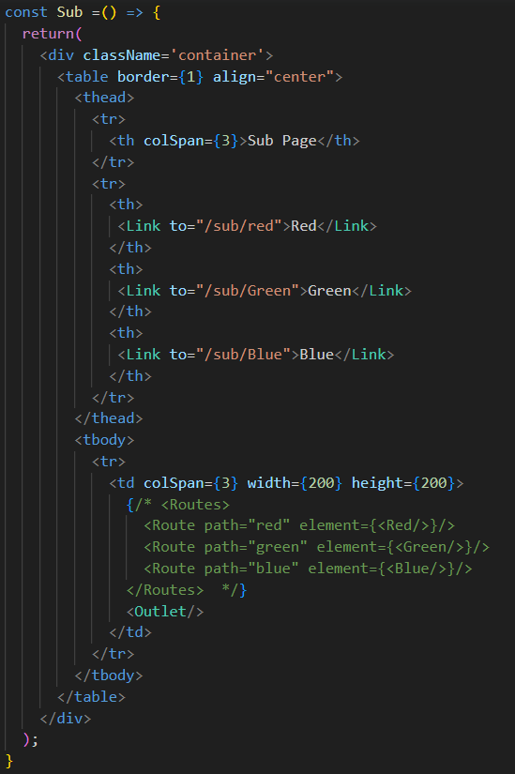
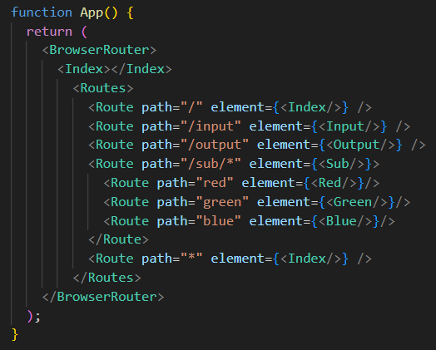
하위에 작성시 위치를 지정할 수 없으나 Outlet 을 통해 지정 가능

